Slide 1
«Москва…как много в этом звуке…»

Slide 2
1
2
3
4
Шопен
Польша
Полонез
Революционный этюд
Григ
Норвегия
В пещере горного короля
Песня Сольвейг
Моцарт
Австрия
Симфония №40
Ария царицы ночи из оперы «Волшебная флейта
Бах
Германия
Токката для органа
Шутка
Чайковский
Россия
«Времена года. Май. Белые ночи»
Торжественная увертюра 1812 год»

Slide 3
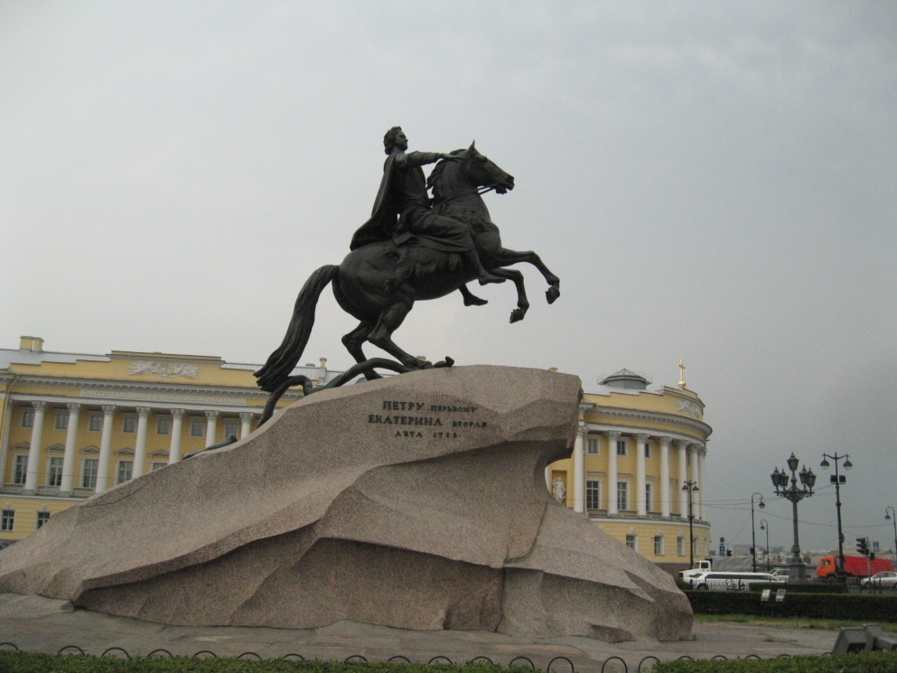
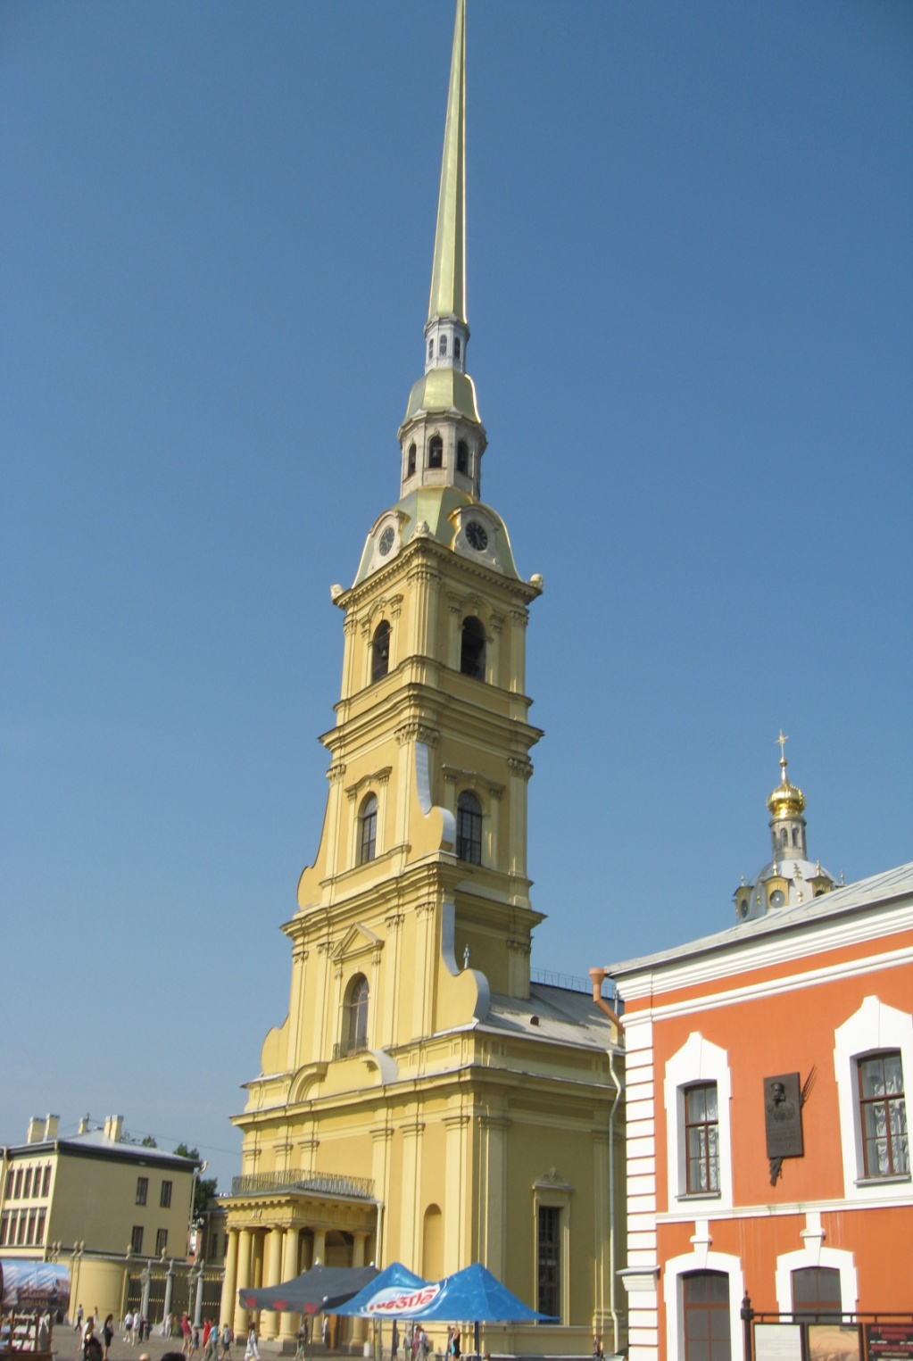
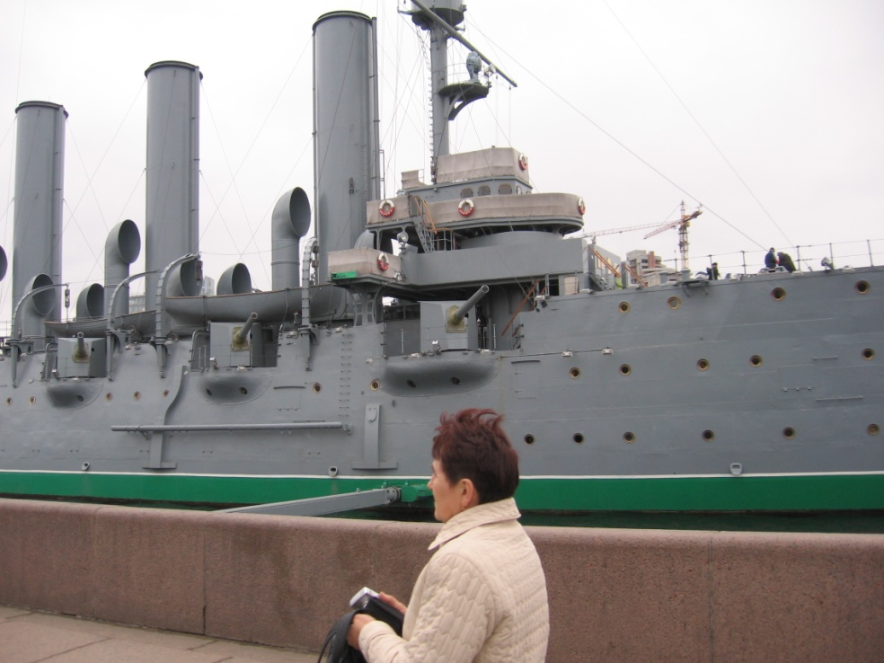

Slide 4
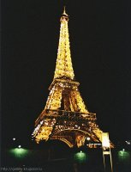
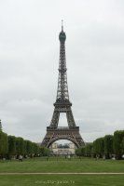
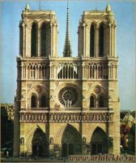

Slide 5
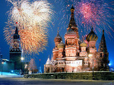

Slide 6
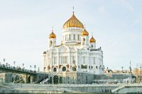
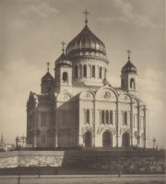

Slide 7
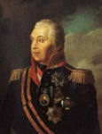
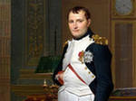

Slide 9
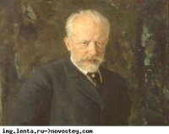
П.И.Чайковский

Slide 10
1
2
3
4
Шопен
Польша
Полонез
Революционный этюд
Григ
Норвегия
В пещере горного короля
Песня Сольвейг
Моцарт
Австрия
Симфония №40
Ария царицы ночи из оперы «Волшебная флейта
Бах
Германия
Токката для органа
Шутка
Чайковский
Россия
«Времена года. Май. Белые ночи»
Торжественная увертюра 1812 год»

Slide 11
01 - И. Кобзон, Бол. хор ВР - Моя Москва 02 - Л.Клемент - Добрый вечер 03 - А. Ведищева - Я люблю тебя, Москва 04 - Г. Отс - Огни Москвы 05 - Э. Хиль - Я шагаю по Москве 06 - А. Соколов, Е. Кибкало, Бол. хор ВР - Москва майская 07 - М. Магомаев - Лучший город земли 08 - Т. Миансарова - Московские улицы 09 - В. Нечаев - Ленинские горы 10 - Н. Тимченко - Хорошо на московском просторе 11 - В. Трошин - По ночной Москве 12 - З. Виноградова - Песня о Москве 13 - А. Яковенко - Москва - красавица 14 - А. Бабаджанян, ВИА п.у. С. Намина - Город мира и весны 15 - М. Новохижин - Московские окна 16 - Э. Горовец - Любовь моя, Москва 17 - О. Анофриев - Я люблю мою Москву 18 - Л. Лещенко, анс. ``Панорама`` - Город нашей славы 19 - И. Кобзон - Дорогие москвичи 20 - О. Газманов - Москва

Slide 12
О.Газманов Москва

